Slide 1
Design med knapper og skærme

Slide 2
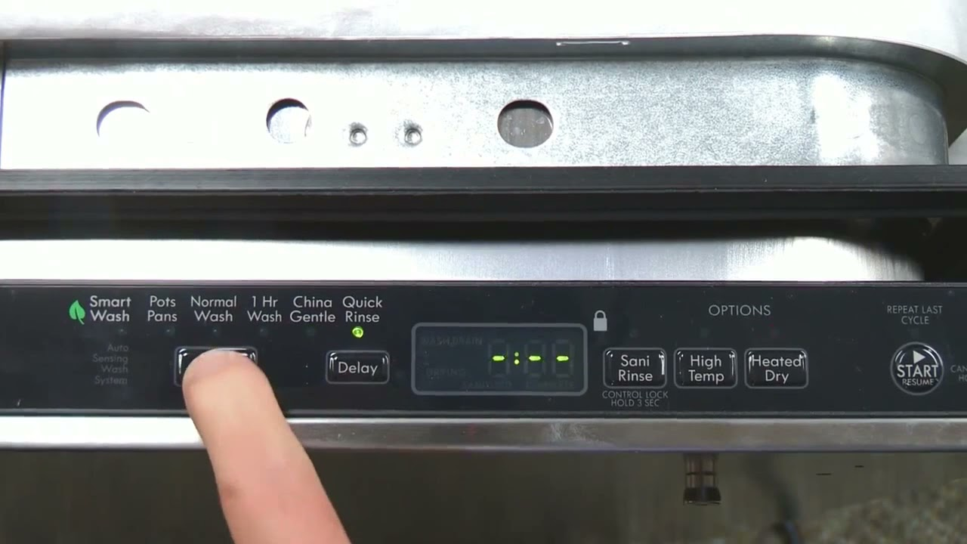
Knapper og skærme er alle steder

Slide 3
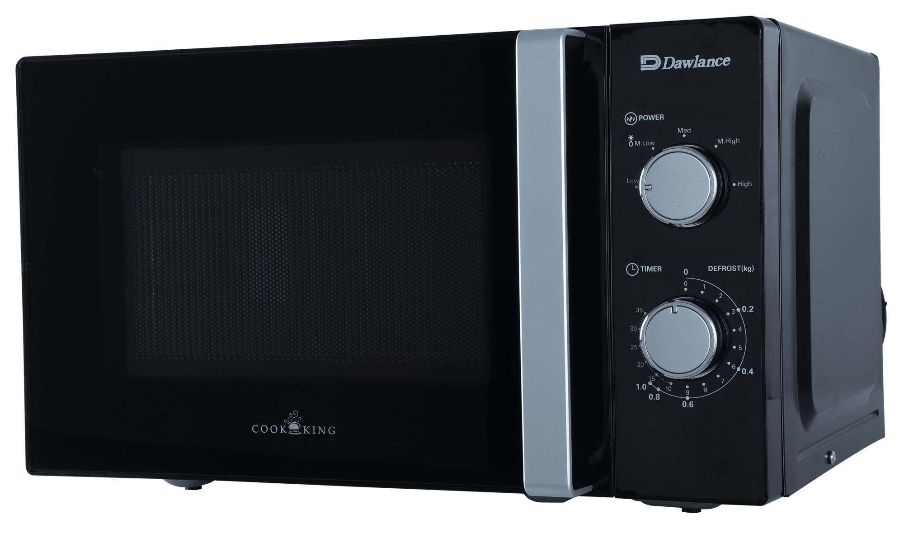
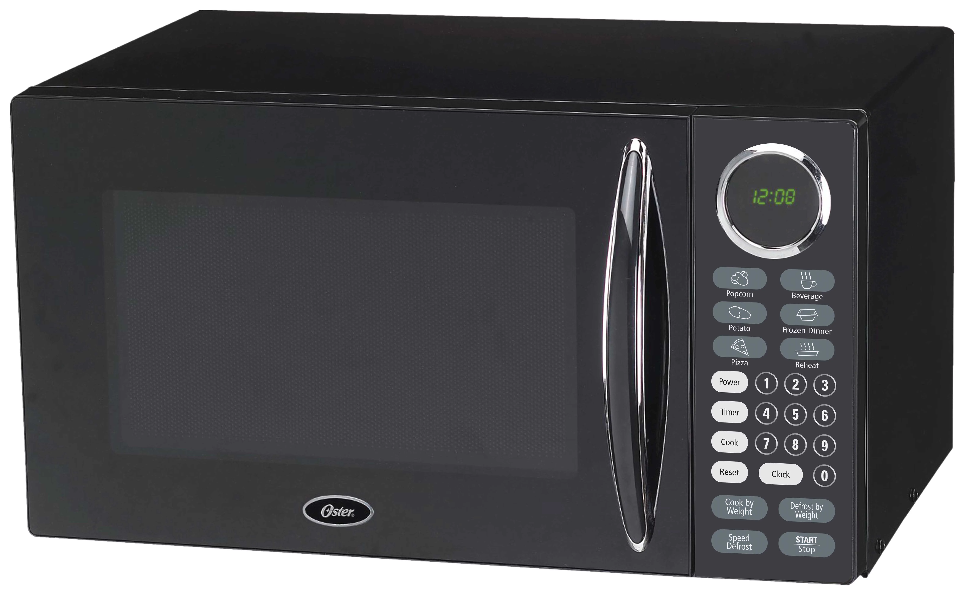
Eksempler

Slide 4
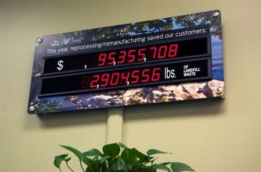
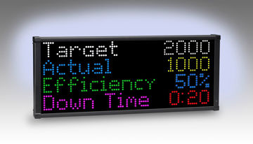
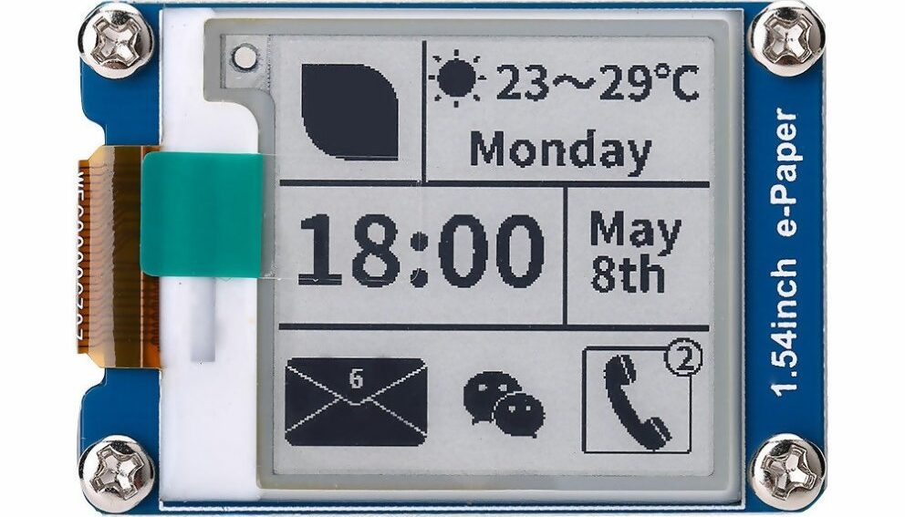
Displays/skærme
Der findes mange typer elektroniske skærme. Jo bedre kvalitet, desto dyrere og desto mere computerkraft skal der anvendes.

Slide 5
Opgave
1. Kaloriealarm. Spiser du for meget? Stik dette apparat i din mad, og det vil fortælle dig, om du har spist for meget. Bare indtast din alder og hvorvidt du mand eller kvinde.
2. Tjenerklokke. Træt af at vente på restaurantens tjener? Dette apparat giver dig nogle standard muligheder for at tilkalde tjeneren: Dessert, nyt bestik, flere drikkevarer, betal. Og det tæller ned, hvor mange sekunder du skal vente.
1. Vælg en skærm og 1-3 knapper (færre er bedre)

Slide 6
Opgave
Vælg en skærm og 1-3 knapper (færre er bedre)
Lav en papirprototype, hvor hvert billede viser, hvad der sker.

Slide 7
Opgave
Vælg en skærm og 1-3 knapper (færre er bedre)
Lav en papirprototype, hvor hvert billede viser, hvad der sker.
Afprøv papirprototypen på nogen, der ikke har samme apparat som jer. Husk at give dem en opgave og undlad at fortælle dem, hvad de skal gøre.
Forbedr prototypen ud fra feedback.
(ekstra: lav et tilstandsdiagram ud fra jeres prototype)

